Slide 1
ГКУ ТО «ГОСУДАРСТВЕННАЯ ИНСПЕКЦИЯ ПО ОХРАНЕ ОБЪЕКТОВ ЖИВОТНОГО МИРА И ОКРУЖАЮЩЕЙ СРЕДЫ ТВЕРСКОЙ ОБЛАСТИ»
Соблюдение режима охраны на особо охраняемых природных территориях Тверской области
Докладчик: Наумов А.В.
Директор ГКУ ТО «Государственная инспекция по охране объектов
животного мира и окружающей среды Тверской области»
Тверь, 2015

Slide 2
1002 особо охраняемых природных территорий Тверской области
579 государственных природных заказников
422 памятников природы
1 ботанический сад

Slide 3
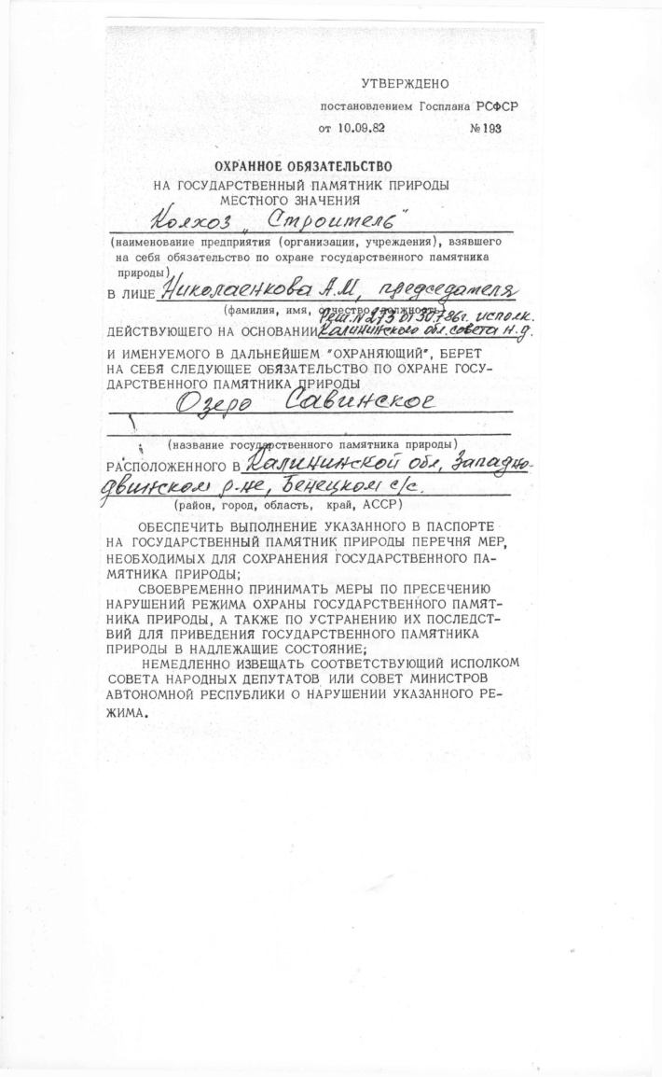
Примеры документов из архива:

Slide 4
Особо охраняемые природные территории тверской области

Slide 5
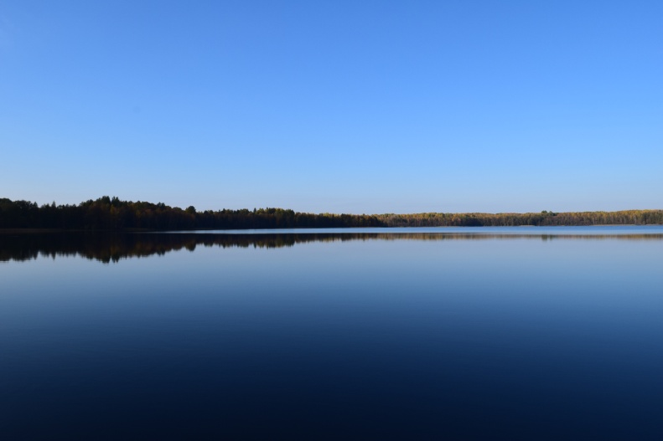
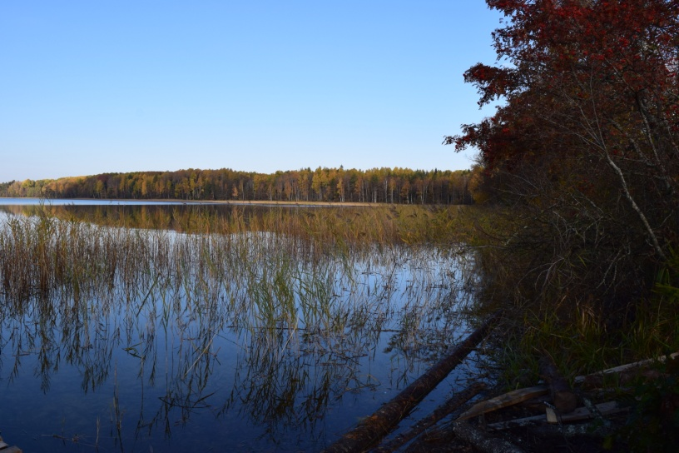
Особо охраняемые природные территории тверской области

Slide 6
Особо охраняемые природные территории тверской области

Slide 7
Нарушения режима охранной территории
Остатки кострища в границах
заказника «Троеручица»
Бытовой мусор на территории
заказника «Троеручица»

Slide 8
Нарушения режима охранной территории
Порубочные остатки на особо
охраняемой природной территории «Исток реки Волги»

Slide 9
Особо охраняемые природные территории тверской области

Slide 10
Изменения на ООПТ «Исток реки западная двина-Даугава»
Часовня «до» и «после»

